Slide 1
Весенняя неделя добра
17 апреля-25 апреля 2017 года
МБОУ «Старо-Тахталинская СОШ»
Дружина «АРГОС»
РТ Алкеевский район С Старая Тахтала Ул.Ежевичная д.84/а эл.адрес: tahtala.sch@mail.ru Телефон:8(4346)72-8-47

Slide 2
Цель недели добра
Повышение в обществе статуса благотворительности, понятий «добро» и «взаимопомощь» через решение локальных проблем силами местных сообществ. Весенняя неделя добра призвана не только решать конкретные проблемы общества, но и «воспитывать», позитивно влиять на все население и прежде всего на молодежь.

Slide 3
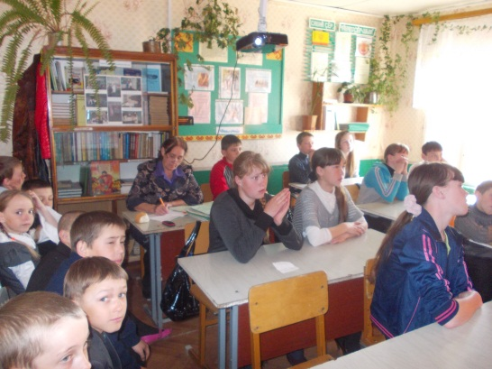
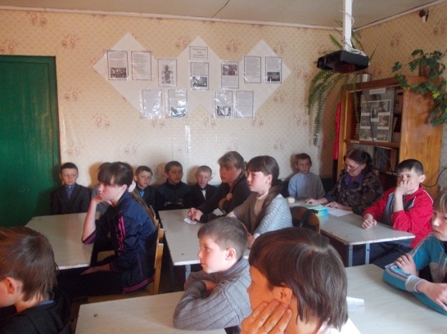
«Экологический уикенд»
Старт эстафеты добрых дел в виде
Открытие и презентация ВНД.
Распространение информации об акции, приглашение на мероприятия ВНД

Slide 4
